Slide 1
Тема заседания: «Изучение эффективных практик инклюзивного образования, используемых в рамках реализации ФГОС ОВЗ»

Slide 2
Нормативно-правовая база
Постановление Главного государственного санитарного врача РФ от 10.07.2015 № 26 «Об утверждении СанПиН 2.4.2.3286-15 «Санитарно-эпидемиологические требования к условиям и организации обучения и воспитания в организациях, осуществляющих образовательную деятельность по адаптированным основным общеобразовательным программам для обучающихся с ограниченными возможностями здоровья»
Приказ Минобрнауки России от 9.11.2015 № 1309 «Об утверждении Порядка обеспечения условий доступности для инвалидов объектов и предоставляемых услуг в сфере образования, а также оказания им при этом необходимой помощи»
Письмо Минобрнауки России от 20.08.2014 № ВК-1748/07 «О государственной аккредитации образовательной деятельности по образовательным программам, адаптированным для обучения лиц с умственной отсталостью»
Приказ Минобрнауки России от 19.12.2014 № 1598 «Об утверждении федерального государственного образовательного стандарта начального общего образования обучающихся с ограниченными возможностями здоровья»
Приказ Минобрнауки России от 19.12.2014 № 1599 «Об утверждении федерального государственного образовательного стандарта образования обучающихся с умственной отсталостью (интеллектуальными нарушениями)
Приказ Минобрнауки России от 20.09.2013 № 1082 «Об утверждении Положения о психолого-медико-педагогической комиссии»
Приказ Минпросвещения России от 28.08.2020 № 442 «Об утверждении Порядка организации и осуществления образовательной деятельности по основным общеобразовательным программам – образовательным программам начального общего, основного общего и среднего общего образования»
Письмо Минобрнауки России от 10.12.2012 №07-832 «О методических рекомендациях по организации обучения на дому детей-инвалидов с использованием дистанционных образовательных технологий»
Письмо Минобрнауки России от 09.04.2014 №НТ-392/07 «Об итоговой аттестации обучающихся с ограниченными возможностями здоровья»
Письмо Минобрнауки России от 23.03.2000 №27/901-6 «О психолого-медико-педагогическом консилиуме (ПМПК) образовательного учреждения»

Slide 3
Письмо Минобрнауки России от 07.06.2013 № ИР-535/07 «О коррекционном и инклюзивном образовании»
Письмо Минобрнауки России от 13.11.2015 № 07-3735 «О направлении методических рекомендаций»
Письмо Минобрнауки России от 18.03.2016 № НТ-393/08 «Об обеспечении учебными изданиями (учебниками и учебными пособиями)»
Письмо Минобрнауки России от 23.05.2016 № ВК-1074/07 «О совершенствовании деятельности ПМПК»
Письмо Минобрнауки России от 11.08.2016 № ВК-1788/07 «Об организации образования обучающихся с умственной отсталостью»
Приказ Минобрнауки России от 2.09.2013 № 1035 «О признании не действующим на территории Российской Федерации письма Министерства просвещения СССР от 5.05.1978 №28-М «Об улучшении организации индивидуального обучения больных детей на дому» и утратившим силу письма Министерства народного просвещения РСФСР от 14.11.1988 № 17-253-6 «Об индивидуальном обучении больных детей на дому»
Письмо Минпросвещения России от 2 ноября 2018 № ТС-459/07 «О получении общего образования лицами с умственной отсталостью (интеллектуальными нарушениями)»
Письмо Рособрнадзора от 07.08.2018 № 05-283 «Об обучении лиц, находящихся на домашнем обучении»
Письмо Минпросвещения России от 20.02.2019 № ТС-551/07 «О сопровождении образования обучающихся с ОВЗ и инвалидностью»
Письмо Минпросвещения России от 08.02.2019 № ТС-421/07 «О направлении рекомендаций»
Письмо Минобрнауки России от 15.03.2018 № ТС-728/07 «Об организации работы по СИПР»
Письмо Минпросвещения России от 10.06.2019 № ОВ-473/07 «Об обеспечении учебными изданиями (учебниками и учебными пособиями) обучающихся с ОВЗ»
Распоряжение Минпросвещения России от 09.09.2019 № Р-93 «Об утверждении примерного Положения о психолого-педагогическом консилиуме образовательной организации»

Slide 4
Ст.2 п. 27 ФЗ-273 «Об образовании в РФ»:
«…инклюзивное образование - обеспечение равного доступа к образованию для всех обучающихся с учетом разнообразия особых образовательных потребностей и индивидуальных возможностей…»

Slide 5
https://ru.wikipedia.org/:
Инклюзи́вное образова́ние (англ. inclusion — включение, включающее образование, совместное обучение) — форма обучения, при которой каждому человеку, независимо от имеющихся физических, интеллектуальных, социальных, эмоциональных, языковых и других особенностей, предоставляется возможность учиться в общеобразовательных учреждениях.
При этом для инвалидов и людей с ОВЗ создаются специальные условия: перепланировка учебных помещений, новые методики обучения, адаптированный учебный план, изменённые методы оценки и др.
Инклюзию следует отличать от интеграции, при которой инвалиды, люди с ОВЗ или особыми образовательными потребностями обучаются в обычных учебных заведениях и адаптируются к системе образования, которая остаётся неизменной.

Slide 6
Инклюзивное образование подразумевает обеспечение равного доступа к образованию для всех обучающихся с учетом разнообразия особых образовательных потребностей и индивидуальных возможностей.
Однако на практике это не означает то, что обучающиеся дети-инвалиды должны получать образование только совместно с обычными детьми в одних и тех же классах.
Согласно ч. 4 ст. 79 ФЗ-273 «Об образовании в РФ» образование обучающихся с ограниченными возможностями здоровья может быть организовано как совместно с другими обучающимися (инклюзивное образование), так и в отдельных классах, группах или в отдельных организациях, осуществляющих образовательную деятельность.
Таким образом, законом не устанавливается обязательность совместного обучения лиц с ограниченными возможностями здоровья и иных лиц.

Slide 7
Классы | Дети с ОВЗ
 | Всего человек и по классам | С нарушениями слуха | С нарушениями зрения | С нарушениями речи | С нарушениями ОДА | С задержкой психического развития | С нарушением интеллекта (УО) | С расстройствами аутистического спектра | ОБУЧАЮТСЯ НА ДОМУ
1 класс | 8 | 1 | 0 | 3 | 0 | 4 | 0 | 0 | 0
2 класс | 9 | 0 | 0 | 0 | 0 | 9 | 0 | 0 | 0
3 класс | 16 | 0 | 1 | 1 | 0 | 12 | 1 | 0 | 1
4 класс | 28 | 2 | 2 | 0 | 0 | 22 | 0 | 0 | 2
Всего: | 61 | 3 | 3 | 4 | 0 | 47 | 1 | 0 | 3

Slide 8
Классы | Дети-инвалиды
 | Всего человек и по классам | С нарушениями слуха | С нарушениями зрения | С нарушениями речи | С нарушениями ОДА | С задержкой психического развития | С нарушением интеллекта (УО) | С расстройствами аутистического спектра | ОБУЧАЮТСЯ НА ДОМУ | Инвалиды с соматическими заболеваниями
1 класс | 9 | 0 | 2 | 0 | 1 | 0 | 1 | 0 | 2 | 3
2 класс | 17 | 0 | 1 | 0 | 2 | 1 | 5 | 1 | 5 | 2
3 класс | 30 | 2 | 1 | 0 | 4 | 1 | 8 | 0 | 11 | 3
4 класс | 5 | 2 | 0 | 0 | 1 | 0 | 0 | 0 | 1 | 1
Всего: | 61 | 4 | 4 | 0 | 8 | 2 | 14 | 1 | 19 | 9

Slide 9
№ п/п | № ОО | Классы | С нарушением интеллекта (УО) | ОБУЧАЮТСЯ НА ДОМУ
1 | № 4 | 3 класс | 1 | 1
2 | № 17 | 2 класс | 1 | 1
3 | № 6 | 2 класс | 1 | 1
4 | № 15 | 2 класс | 1 | 1
5 | № 22 | 2 класс | 2 | 2
6 | № 23 | 2 класс | 1 | 1
7 | № 6 | 3 класс | 2 | 2
8 | № 7 | 3 класс | 1 | 1
9 | № 13 | 3 класс | 4 | 4
10 | № 19 | 3 класс | 1 | 1
 | ВСЕГО |  | 15 | 15

Slide 10
ФГОС ОВЗ: «Вариант 2 предполагает, что обучающийся с умственной отсталостью (умеренной, тяжелой, глубокой, тяжелыми и множественными нарушениями развития) получает образование, которое по содержанию и итоговым достижениям не соотносится к моменту завершения школьного обучения с содержанием и итоговыми достижениями сверстников, не имеющих ограничений здоровья, в пролонгированные сроки».
При реализации АООП в форме обучения ребенка на дому или семейного образования обязательным является расширение его жизненного опыта и социальных контактов в доступных для него пределах.

Slide 11
Обучающийся с умственной отсталостью (интеллектуальными нарушениями), интеллектуальное развитие которого не позволяет освоить вариант 1 АООП, получает образование по варианту 2 АООП, на основе которой организация разрабатывает СИПР, учитывающую индивидуальные образовательные потребности обучающегося.
В случае, если у обучающегося имеется готовность к освоению содержания варианта 1 АООП, то в СИПР могут быть включены отдельные темы, разделы, предметы данного варианта АООП.

Slide 12
Обязательные предметные области учебного плана и основные задачи реализации содержания предметных областей
Предметная область: Язык и речевая практика.
Речь и альтернативная коммуникация.
Развитие речи как средства общения в контексте познания окружающего мира и личного опыта ребенка. Понимание обращенной речи и смысла доступных невербальных графических знаков (рисунков, фотографий, пиктограмм и других графических изображений), неспецифических жестов. <…>
Овладение умением вступать в контакт, поддерживать и завершать его, используя традиционные языковые (вербальные) и альтернативные средства коммуникации, соблюдая общепринятые правила общения. Умение пользоваться доступными средствами коммуникации в практике экспрессивной и импрессивной речи для решения соответствующих возрасту житейских задач.
Обучение глобальному чтению в доступных ребенку пределах, формирование навыка понимания смысла узнаваемого слова; копирование с образца отдельных букв, слогов или слов; развитие предпосылок к осмысленному чтению и письму; овладение чтением и письмом на доступном уровне.

Slide 13
Предметная область: Математика.
Основные задачи реализации содержания:
Математические представления.
Формирование элементарных математических представлений о форме, величине, количественных (дочисловых), пространственных, временных представлениях.
Формирование представлений о количестве, числе, знакомство с цифрами, составом числа в доступных ребенку пределах, счет, решение простых арифметических задач с опорой на наглядность.
Овладение способностью пользоваться математическими знаниями при решении соответствующих возрасту житейских задач.

Slide 14
Предметная область "Окружающий мир".
Окружающий природный мир.
Формирование представлений о явлениях и объектах неживой природы, смене времен года и соответствующих сезонных изменениях в природе, умения адаптироваться к конкретным природным и климатическим условиям. Формирование представлений о животном и растительном мире, их значении в жизни человека.
Человек.
Представление о себе как "Я", осознание общности и различий "Я" от других. Умение решать каждодневные жизненные задачи, связанные с удовлетворением первоочередных потребностей: прием пищи, туалет, гигиена тела, одевание (раздевание). <…>/ Представления о своей семье, о взаимоотношениях в семье.
Домоводство.
Овладение умением выполнять доступные бытовые поручения (обязанности), связанные с уборкой помещений, с уходом за вещами; участие в покупке продуктов, в процессе приготовления пищи, в сервировке и уборке столов.
Окружающий социальный мир.
Формирование первоначальных представлений о мире, созданном человеком: о доме, школе, о расположенных в них и рядом объектах, о транспорте и т.д. Усвоение правил безопасного поведения в помещении и на улице и т.д.

Slide 15
Содержание коррекционно-развивающей области представлено следующими обязательными коррекционными курсами:
«Сенсорное развитие»
«Предметно-практические действия»
«Двигательное развитие»
«Альтернативная коммуникация»
«Коррекционно-развивающие занятия»
Содержание данной области может быть дополнено организацией самостоятельно на основании рекомендаций ПМПК, ИПР.

Slide 16
Требования к специальным учебникам, специальным рабочим тетрадям, специальным дидактическим материалам.
Специальный учебный и дидактический материал, отвечающий особым образовательным потребностям обучающихся.
Особые образовательные потребности обучающихся требуют специального подбора учебного и дидактического материала, позволяющего эффективно осуществлять процесс обучения по всем предметным областям.
Освоение практики общения с окружающими людьми в рамках предметной области "Язык и речевая практика" предполагает использование разнообразного предметного и изобразительного дидактического материала, иллюстрирующего природный и социальный окружающий мир; вербальных и невербальных средств коммуникации, включая электронные, в т.ч. компьютерные устройства и соответствующее программное обеспечение.
Освоение предметной области "Математика" предполагает использование разнообразного дидактического материала в виде предметов различной формы, величины, цвета; изображений предметов, людей, объектов природы, цифр; оборудования, позволяющего выполнять упражнения на сортировку, группировку различных предметов, их соотнесения по определенным признакам; программное обеспечение для персонального компьютера, с помощью которого выполняются упражнения по формированию доступных математических представлений; калькуляторы и другие средства.

Slide 17
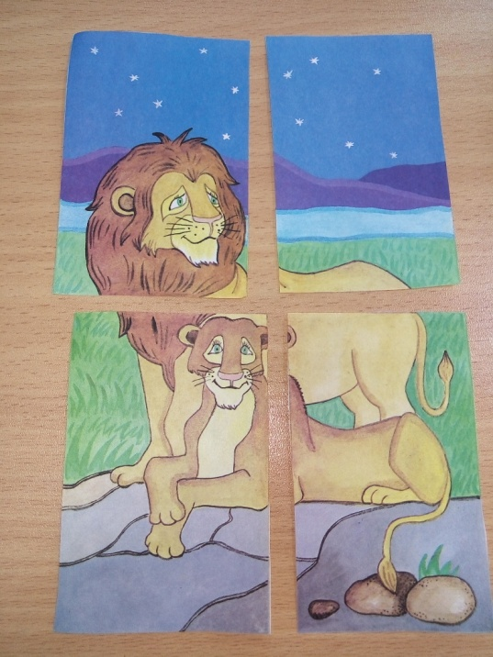
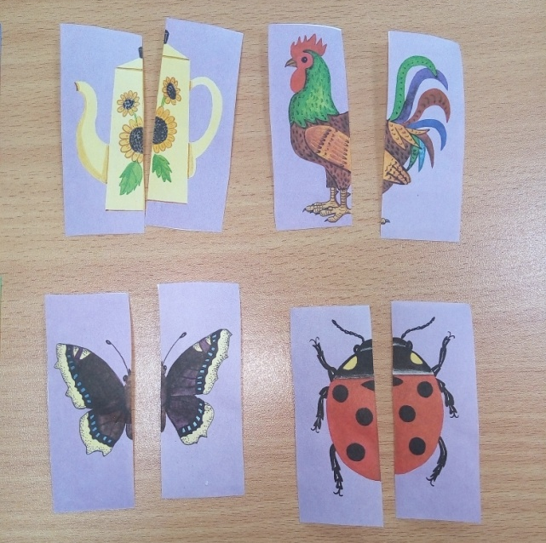
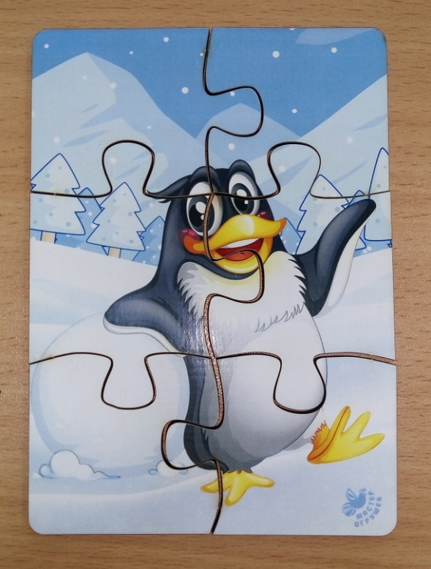
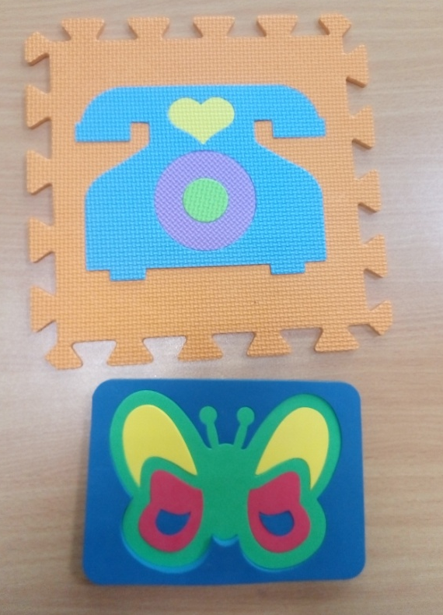

Slide 18
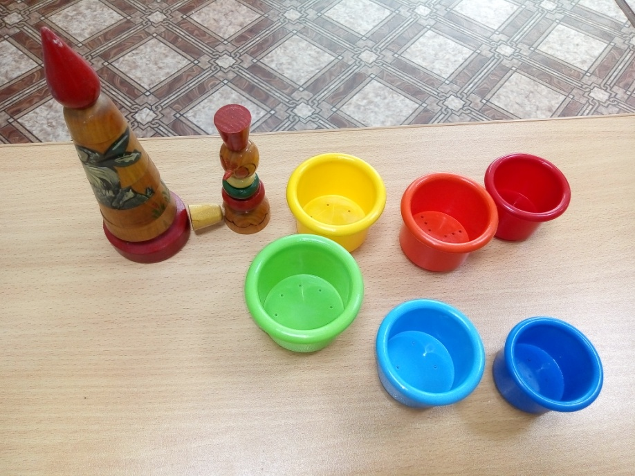
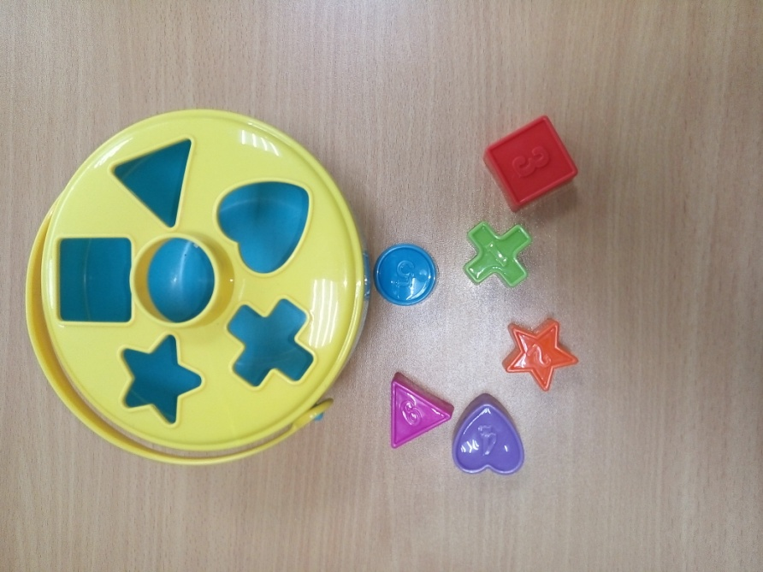
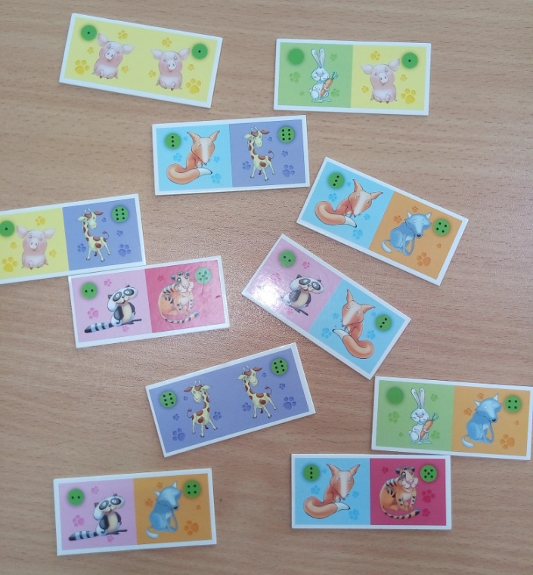
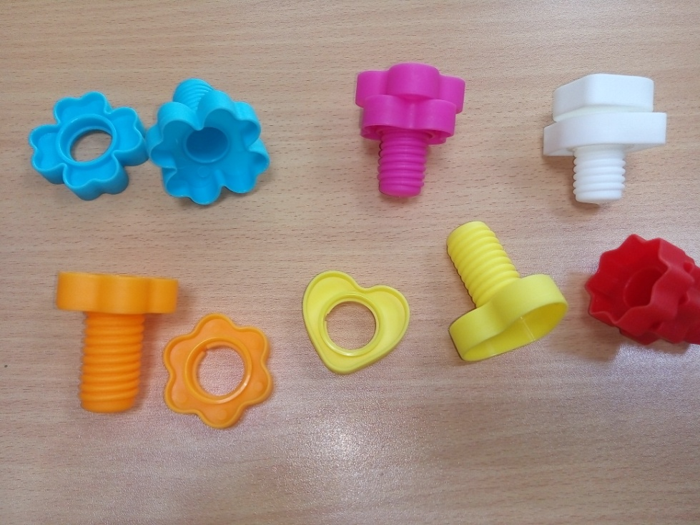

Slide 19
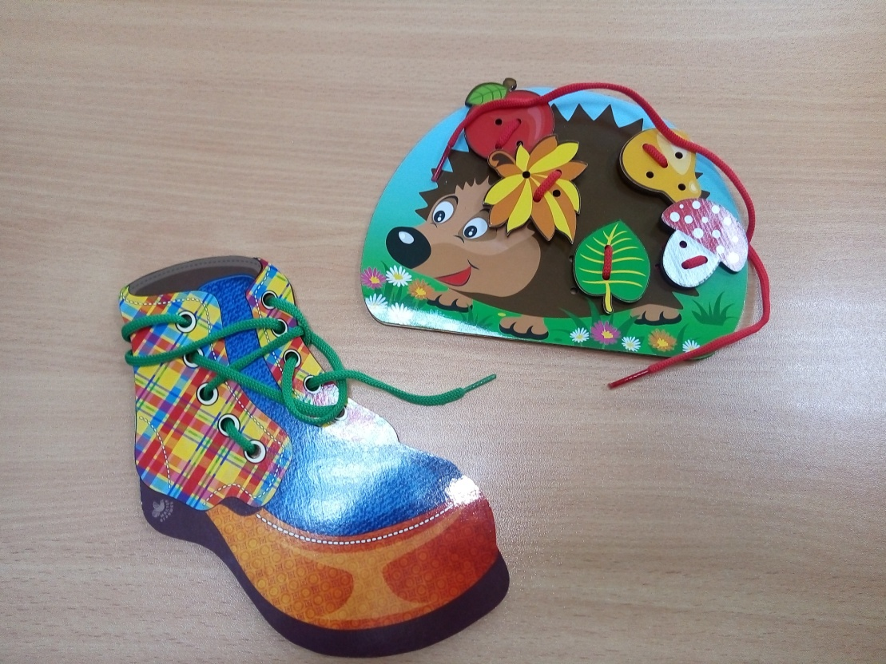
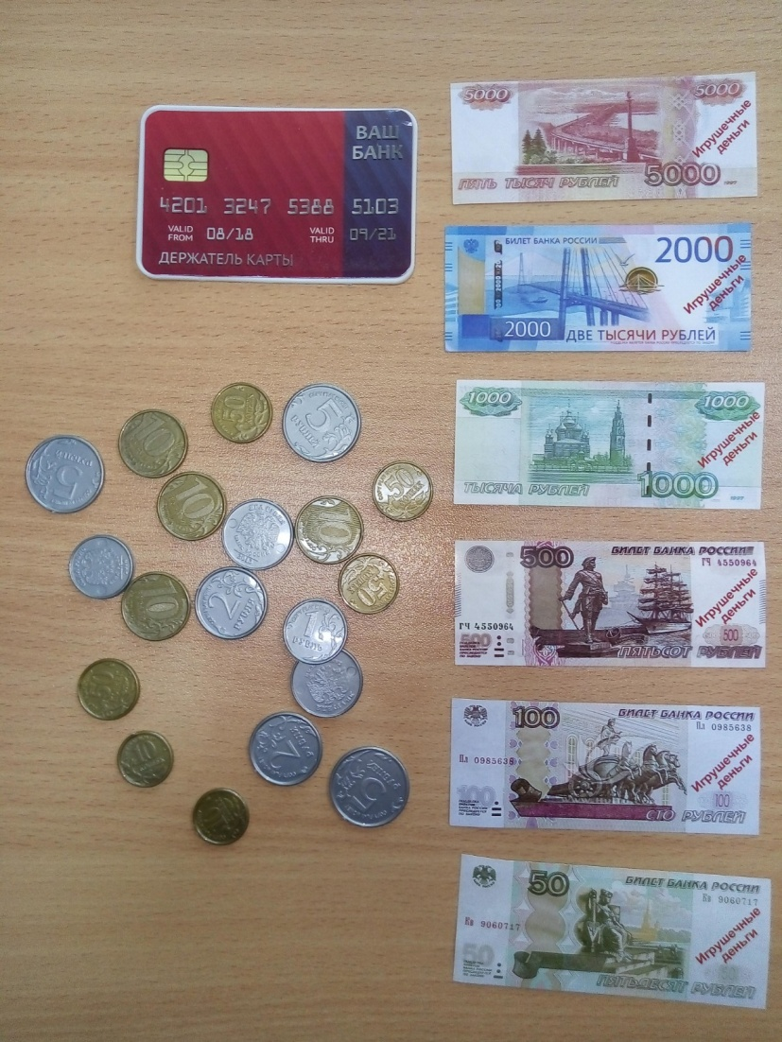

Slide 20
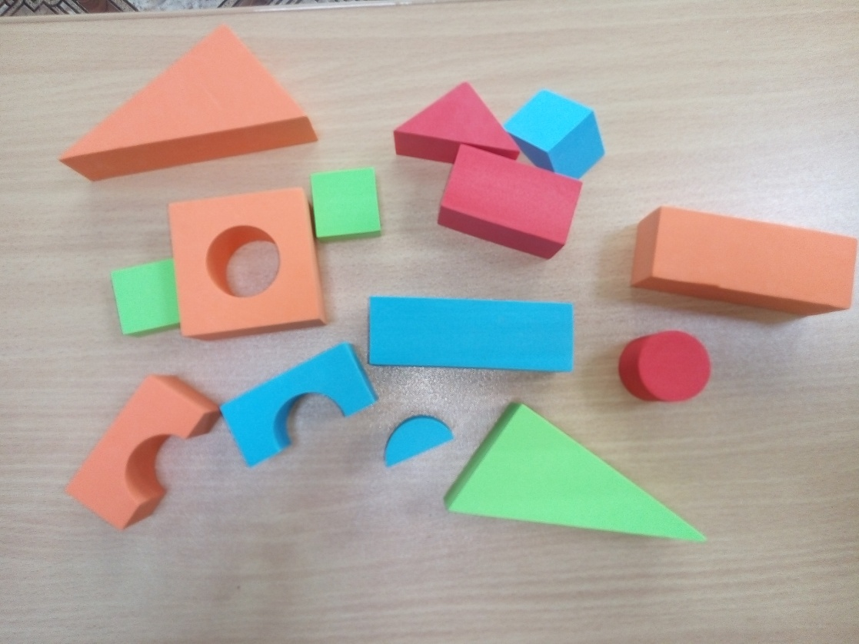
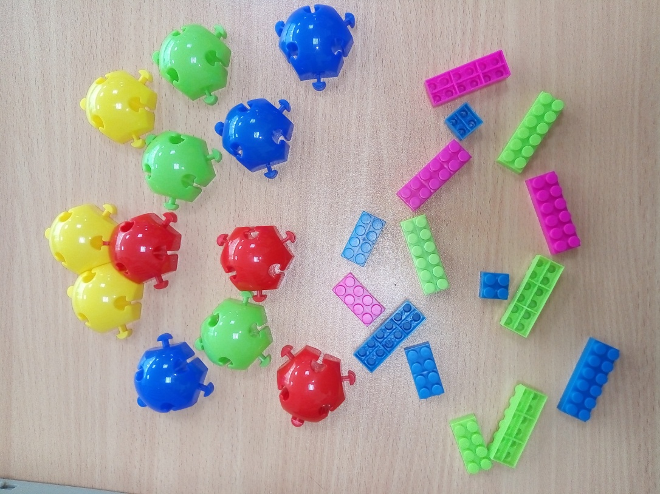

Slide 21
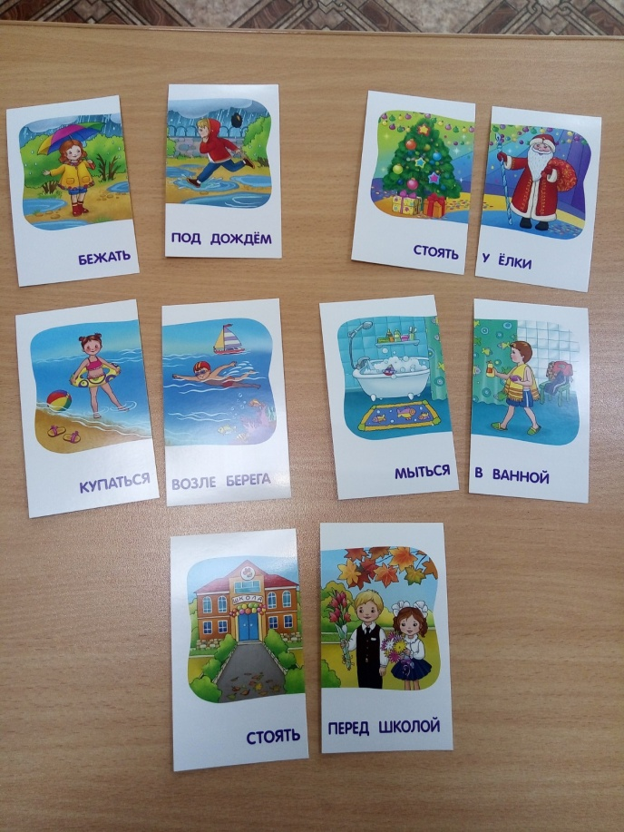
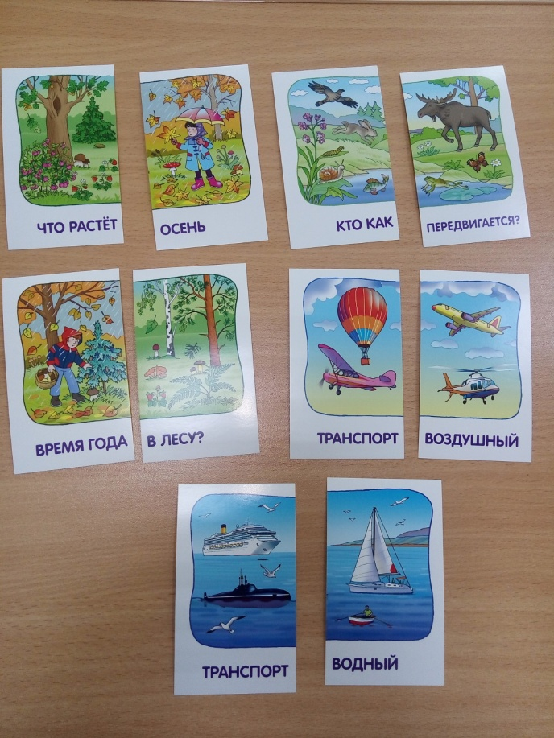

Slide 22
Основным ожидаемым результатом освоения обучающимся АООП по варианту 2 является развитие жизненной компетенции, позволяющей достичь максимальной самостоятельности (в соответствии с его психическими и физическими возможностями) в решении повседневных жизненных задач, включение в жизнь общества через индивидуальное поэтапное и планомерное расширение жизненного опыта и повседневных социальных контактов.

Slide 23
Полезные ссылки
https://mosmetod.ru/metodicheskoe-prostranstvo/shkola-dlya-vsekh/normativno-pravovaya-dokumentatsiya/npa-ovz.html?print=1&tmpl=component
https://mosmetod.ru/metodicheskoe-prostranstvo/shkola-dlya-vsekh/metodicheskie-materialy.html
http://ege.pskgu.ru/index.php
http://www.inclusive-edu.ru/main/vebinary/
https://aischools.ru/
http://inkluziv.irooo.ru/
https://inclusion24.ru/category/webinars/

Slide 24
Успехов в работе!

